Slide 1
Przewaga komparatywna
Julia Piekarska

Slide 2
Teoria przewagi komparatywnej
wyjaśnia mechanizm obustronnie korzystnej międzynarodowej wymiany towarów i usług w sytuacji znacząco niższych kosztów produkcji dóbr po stronie jednego z partnerów wymiany.
decydujące znaczenie dla korzyści czerpanych z wymiany przez obydwu partnerów handlowych ma względny stosunek kosztów produkcji dóbr będących przedmiotem wymiany w krajach partnerów, a nie bezwzględny poziom nakładów, jakie w poszczególnych krajach należy ponieść na wytworzenie tych dóbr
rozszerzenie i uogólnienie teorii kosztów absolutnych Adama Smitha

Slide 3
Geneza
Robert Torrens - pierwsze sformułowanie teorii kosztów komparatywnych
praca w 1808 r. - zawarcie najważniejszych elementów teorii
zmodyfikowanie w 1815 r. - Traktat na temat handlu zagranicznego zbożem
David Ricardo – spopularyzowanie teorii - 1817 r. wydanie książki: Zasady ekonomii politycznej i opodatkowania

Slide 4
Koncepcja
Oddanie jednostki dobra wymagającej mniejszych nakładów w zamian za jednostkę dobra wymagającej większych nakładów
Korzyści
Zaoszczędzenie części kosztów, które musiałby ponieść na wytworzenie droższego dobra

Slide 5
Założenia
Rozpatruje się dwa kraje i dwa towary
Jedynym czynnikiem produkcji jest praca
Doskonała przenośność czynników produkcji z gałęzi do gałęzi
Doskonała konkurencja
Pełne zatrudnienie
Niezmienność warunków produkcji wpływających na różnice w kosztach wytwarzania
Pełna równorzędność krajów
Pełna swoboda decydowania o strukturach wymiany

Slide 6
Przykład
Północ
Nadmiar świerków ale brak pomarańczy
Możliwość budowania szklarni, stosowania odpowiednich nawozów i montowanie specjalnych lamp imitujących światło słoneczne
Południe
Nadmiar pomarańczy ale brak świerków
Z odpowiednią ilością wysiłku i uporu, są w stanie wyhodować świerki potrzebne do uzyskania drewna
Wydanie ogromnych pieniędzy na budowę odpowiedniej infrastruktury, Posiadanie mniej czasu na obróbkę drewna świerkowego
Poświęcenie części produkcji pomarańczy w ramach męczenia się ze świerkami

Slide 7
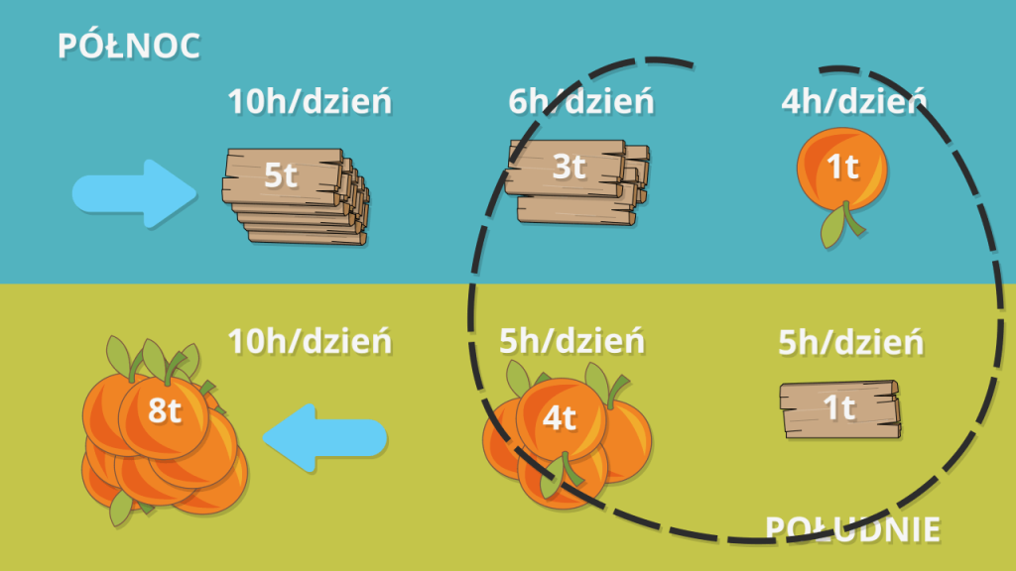

Slide 8
Dziękuję za uwagę!

Slide 9
Bibliografia
https://prostaekonomia.pl/podzial-pracy-przewaga-komparatywna/
https://pl.wikipedia.org/wiki/Teoria_przewagi_komparatywnej

